Slide 1
Architektura oprogramowania
Wrocław, 20.10.2021 r.

Slide 2


1
Kim jesteśmy?

Slide 3




Maciej Lipski
Robert Malinkiewicz
Tomasz Wawrzyniak
Senior Delivery Architect
Senior Delivery Architect
Senior Delivery Architect

Slide 4
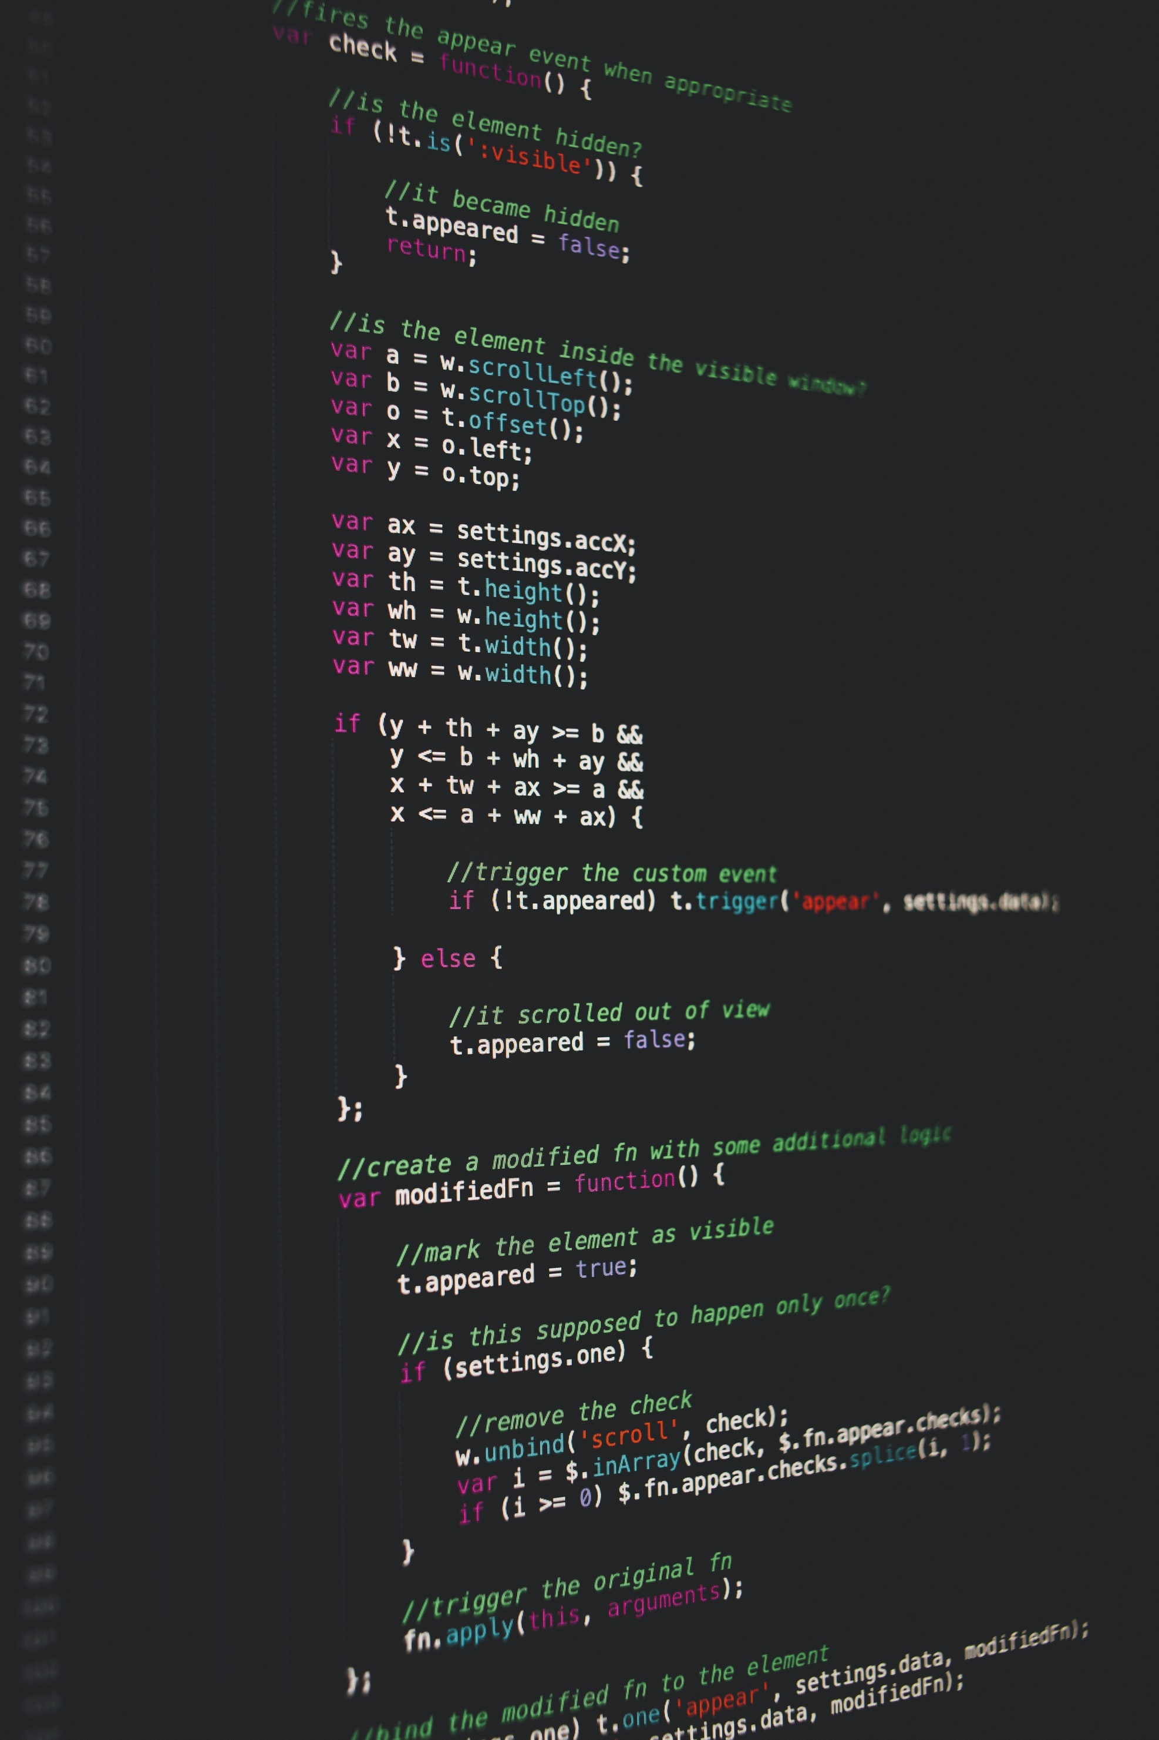
Czym Zajmuje się delivery Architect?
Delivery Architect, czuwając nad realizacją architektury rozwiązania biznesowego, gwarantuje jego wykonalność oraz opłacalność, czuwając przy tym nad zgodnością tego rozwiązania z architekturą korporacyjną.

Slide 5

Czym zatem jest architektura korporacyjna?
Architektura korporacyjna (ang. Enterprise Architecture) jest zbiorem właściwości danej korporacji, które pozwalają na realizację jej misji. Składa się na nią między innymi opis struktury i funkcji komponentów (w tym ludzi), ich interakcji i wytycznych dotyczących ich tworzenia i rozwoju.

Slide 6
Różne aspekty PRACY ARCHITEKTA
Business / Enterprise Architecture Focus
Delivery Architecture Focus
Strategy
Enterprise
Architecture
Technical Design Authority
Technical Design Authority
Business Architecture
Project Architecture
Project Architecture
Transition
Transition
Service
Operation
Service
Operation
Pre-Sales
Bid Support
Application Engineering
Application Engineering
Industrialisation & DevOps
Industrialisation & DevOps
Platform Engineering
Platform Engineering
Notes:
Enterprise architects
Integration architects
Solution architects
Software architects
Technical Managers
Microsoft Architects
Package architects
Operational Architects
Infrastructure Architects
Security architects

Slide 7

2
Architektura rozwiązań biznesowych

Slide 8

Agenda
Architektura monolityczna
Architektura warstwowa
Architektura heksagonalna
Architektura mikroserwisowa

Slide 9
Architektura monolityczna
Notes:
Od monolitu do mikroserwisow: 2019-06-25 Deconstructing the Monolith (Shopify 2019): https://www.youtube.com/watch?v=ISYKx8sa53g

Slide 10
Architektura monolityczna
User Interface
Business Logic
Data Access Layer
Storage
Notes:
Notatki:
Zalety:
szybka i niezawodna komuniakcja w obrebie tej samej maszyny, jednostki pamieci itd
bezpieczna komunikacja – granice systemu sa zabezpieczone => utrudniamy wykonanie wykonania wrogiego hacka miedzy jednym poleceniem a drugim
transakcyjnosc w ujeciu ACID
prosta infrastruktura - prostota wdrożenia
jeden serwer aplikacyjny, na ktorym stoi aplikacja = prostsze zarzadzanie infrastruktura (malo komponentow)
łatwy development na starcie
wiele osob pracowalo przy monolicie = prog wejscia jest niski
Wady:
delikatny (fragile, kruchy, mało odporny)
wyciek pamieci w jednym miejscu wplynie na dzialanie calego systemu
krytyczny blad w jednym miejscu, moze skutkowac niedostepnoscia calego systemu
ograniczona skalowalność
skalowalnosc na zasadzie 'wszytko albo nic' -> moge zrobic blizniaczy serwer i stworzyc klaster
jesli mamy w systemie jedna funkcjonalnosc, ktora dziala specyficznie np utylizujac duzo CPU i chcialbym ja przeniesc na inny serwer - nie jestem w stanie tego zrobic tylko dla tej funkcjonalnosci
skalowalnosc w kontekscie pracy wielu osob na jednym repozytorium; rozwiazywanie konfliktow itd
trudny w utrzymaniu
konsekwencja tego rozwiazania -> zmiana w jednym miejscu, moze pociagnac za soba szereg zmian ("to tylko drobna zmiana")
rozwiazania:
cover and modify
modify and pray
trudność zachowania struktury

Slide 11
Modularny Monolit
Module A
Module B
Module C
Storage
Notes:
Notatki:
Zalety:
lepsza testowalnosc
testujemy pojedyncze moduly, ktore sa niezalezne
latwa migracaj do architektury rozproszonej
pojedynczo mozna przenosic moduly
prostsze utrzymanie
utrzymujemy kilka wspoldzialajcych ze soba aplikacji, ktore niestety musza byc wdrazane jednoczesnie (ale moga byc rozwijane niezaleznie)
Wady:
duplikacja danych
trudniejsze zachowanie spojnosci
ograniczone stosowanie kluczy obcych

Slide 12
Architektura warstwowa
Notes:
Diagram z monolithic big ball of mud: https://techblog.ing.pl/blog/modularyzacja-kolejny-modny-trend-it-czy-jedyna-sluszna-droga

Slide 13
Architektura 3-warstwowa
Presentation
Module
Module
Module
Logic
Module
Module
Module
Persistence
Module
Module
Module

Slide 14
Architektura 3-warstwowa
Presentation
Module
Module
Module
Logic
Module
Module
Module
Persistence
Module
Module
Module

Slide 15
Architektura 3-warstwowa
Presentation
Module
Module
Module
Logic
Module
Module
Module
Persistence
Module
Module
Module

Slide 16
Architektura 3-warstwowa
Presentation
Module
Module
Module
Logic
Module
Module
Persistence
Module
Module
Module

Slide 17
Architektura Hexagonalna

Slide 18
Architektura Hexagonalna
INFRASTRUKTURA
DOMENA

Slide 19
Architektura Hexagonalna
INFRASTRUKTURA
ADAPTER
DOMENA
ADAPTER

Slide 20
Architektura Hexagonalna
INFRASTRUKTURA
ADAPTER
DOMENA
ADAPTER

Slide 21

Architektura mikroserwisowa
Four Blair Services Pvt. Ltd., CC BY-SA 4.0 via Wikimedia Commons

Slide 22
Architektura mikroserwisowa
MIKROSERWISY
SERWIS
SERWIS
SERWIS
SERWIS

Slide 23
Architektura mikroserwisowa
MIKROSERWISY
SERWIS
BRAMA INTERFEJSU API
SERWIS
SERWIS
SERWIS
ORKIESTRACJA

Slide 24
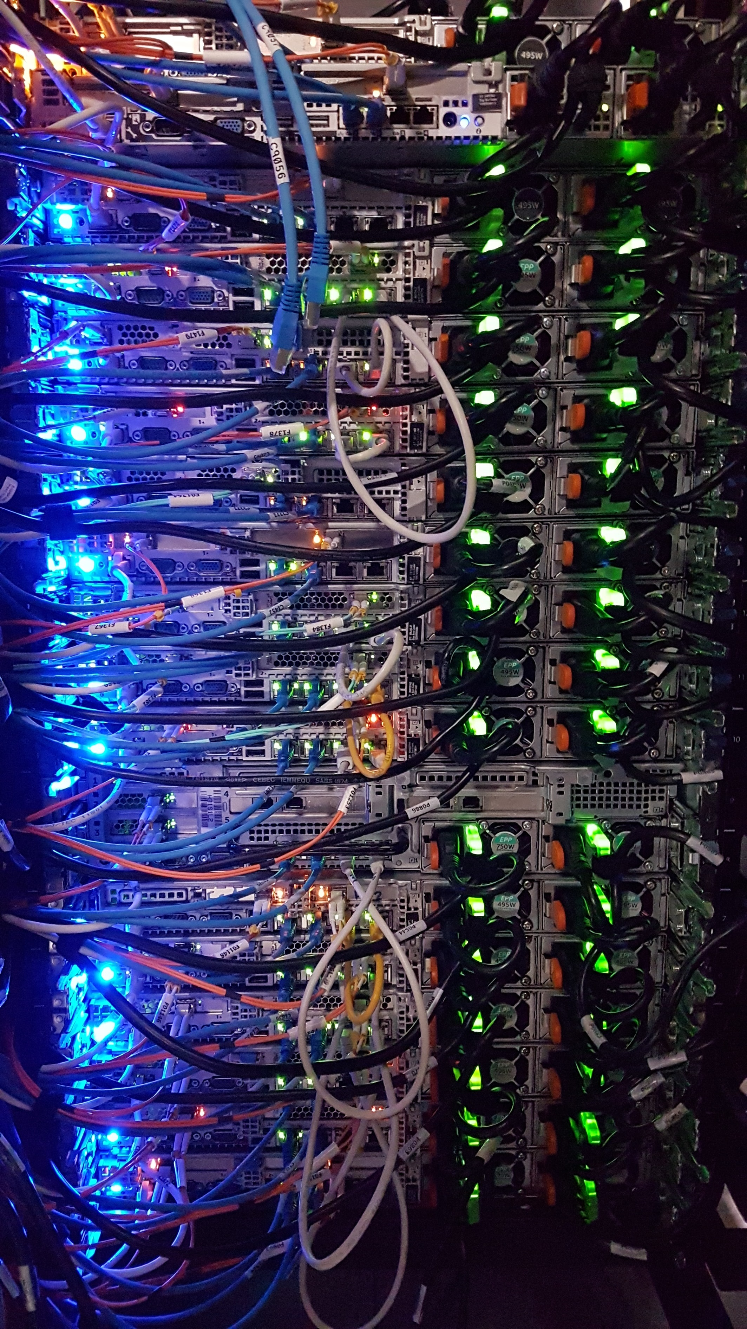
3
Środowisko rozproszone

Slide 25

Agenda
API Gateway
Service discovery
Load balancing

Slide 26
API GATEWAY
SERWIS
BRAMA INTERFEJSU API
SERWIS
SERWIS

Slide 27
SERVICE DISCOVERY
SERWIS
?
SERWIS'
BRAMA INTERFEJSU API
SERWIS
SERWIS

Slide 28
SERVICE DISCOVERY
USŁUGA DISCOVERY
SERWIS
SERWIS'
BRAMA INTERFEJSU API
SERWIS
SERWIS

Slide 29


LOAD BALANCER
USŁUGA DISCOVERY
SERWIS
SERWIS'
BRAMA INTERFEJSU API
SERWIS
SERWIS

Slide 30
LOAD BALANCER
USŁUGA DISCOVERY
SERWIS
SERWIS'
BRAMA INTERFEJSU API
SERWIS
SERWIS
LOAD BALANCER

Slide 31
USŁUGA DISCOVERY PO STRONIE SERWERA
USŁUGA DISCOVERY
SERWIS
SERWIS'
BRAMA INTERFEJSU API
SERWIS
LOAD BALANCER
SERWIS

Slide 32
USŁUGA DISCOVERY PO STRONIE KLIENTA
USŁUGA DISCOVERY
SERWIS
SERWIS'
BRAMA INTERFEJSU API
SERWIS
SERWIS
LOAD BALANCER

Slide 33

Haromonogram kursu

Slide 34
Architektura
20.10.2021
Start projektu 03.11.2021
Java 10.11.2021
Testowanie 17.11.2021
Spring 24.11.2021
SpringBoot 01.12.2021
MVC 08.12.2021
JPA 15.12.2021
HTML + JS 12.01.2022
Angular 19.01.2022 26.01.2022
Podsumowanie 02.02.2022
Spring Cloud 27.10.2021

